Slide 1


Einführung in die Symphonie der Zellen
nach Boyd Truman

Slide 2
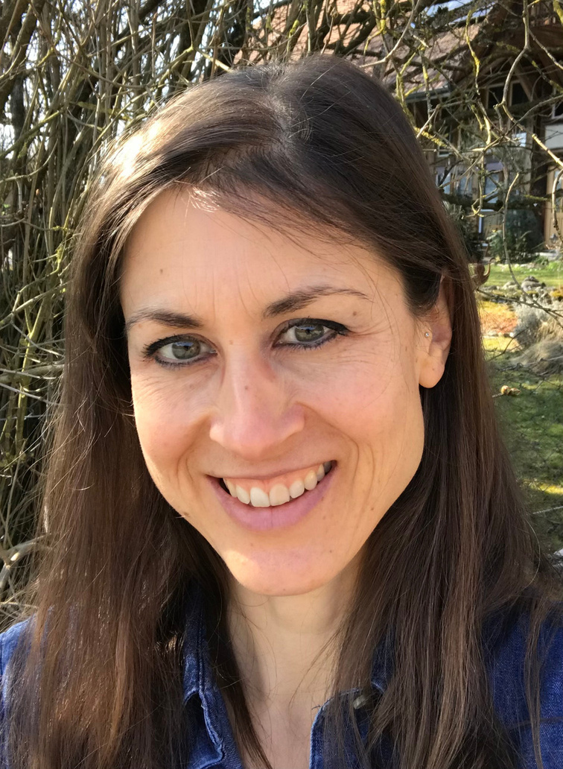
Ich bin Nicole
    Mutter von 3 Teenagern
    6 Jahre Öle-Botschafterin
    Gründerin der Tropfenkraft-Familie
    Leidenschaft: Menschen inspirieren und ihnen die Möglichkeiten der ätherischen Öle für ihre Gesundheit zeigen
    Seit 12 Jahren stellen wir alle unsere Körperpflege-/ und Haushaltsprodukte selber her.
    Ich nehme unsere Gesundheit selbst in die Hand

Slide 3
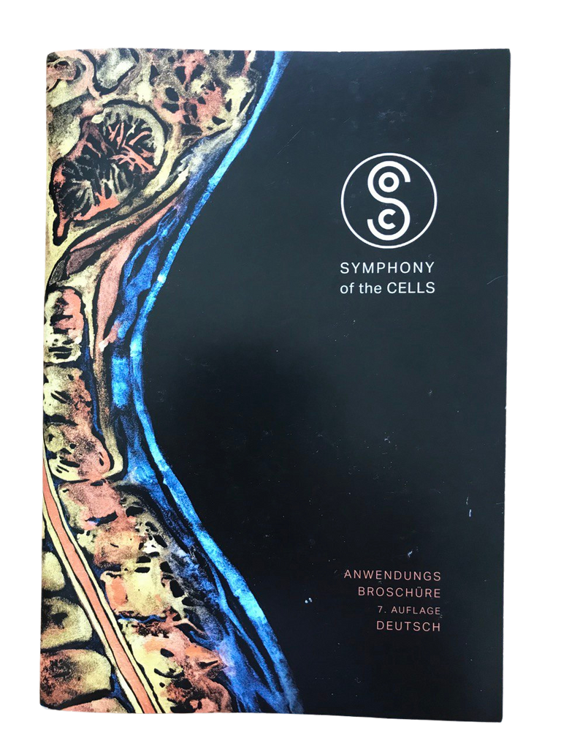
Ziel der Schulung
Du weisst…
  Auf welchen Grundpfeilern eine gute Gesundheit aufgebaut ist.
  Wie wichtig Wasser für gesunde Funktionen im Körper ist.
  Wie man die SOC Protokolle sicher anwendet.
  Wie man SOC Protokolle dosiert.
  Welche Spezifika die einzelnen Protokolle haben.
Notes:
2

Slide 4
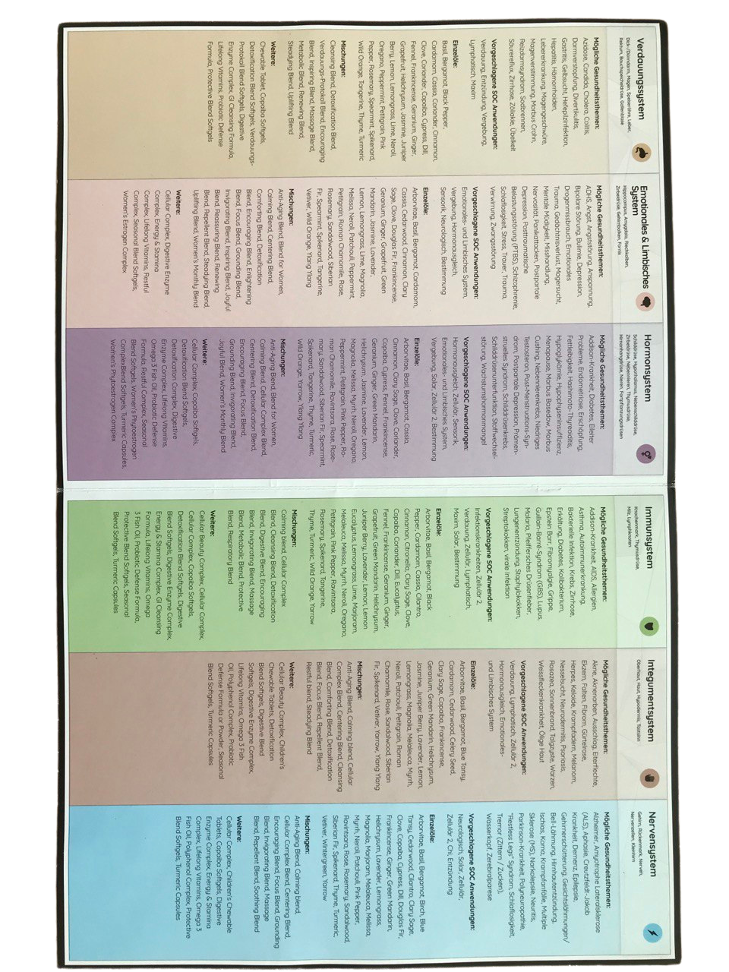
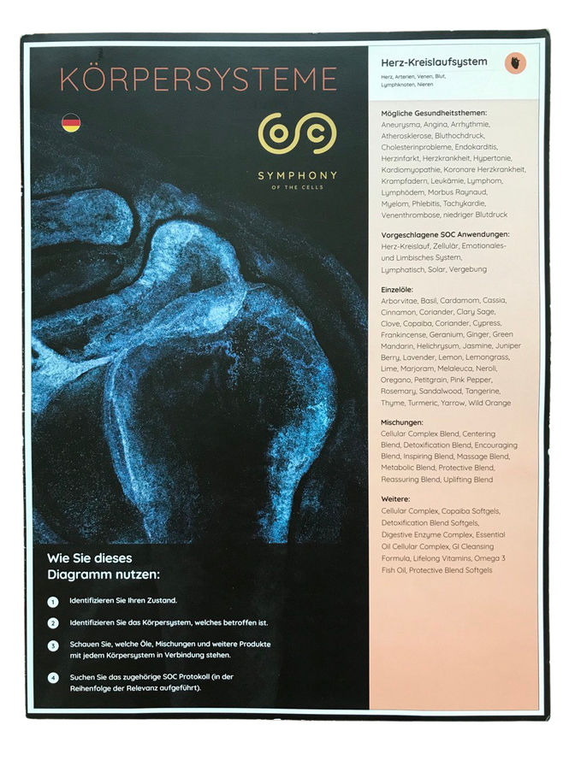
Buch mit Protokollen
Diagrammkarte mit Körpersystem, unterstützende Einzelöle, Mischungen und Ergänzungen
aromazeug.ch
Notes:
Es gibt das Büchlein mit den Protokollen.
Und es gibt die passende Diagrammkarte, auf welcher die Körperfunktionen, die passenden Protokolle, die unterstützenden Einzelöle, Mischungen und Zusatzprodukte ersichtlich sind.
Ideal auch, wenn man beruflich mit Menschen arbeitet.
Aktuell bei Aromazeug für
12.95 und 4.50
oder zusammen 16.95

Slide 5

Harmonie und
Gleichgewicht im Körper
herstellen
Notes:
Das Ziel dieser Aromaanwendungen ist immer, die Harmonie und das Gleichgewicht, also die Homöostase im Körper wieder herzustellen oder anzustreben.

Slide 6
Hinweis
  Die in der Broschüre und Schulung gemachten Aussagen sind nicht vorgesehen, um Krankheiten, Leiden oder Verletzungen zu diagnostizieren, zu behandeln oder etwas zu verschreiben.
  Der Autor haftet nicht für Missverständnisse und oder Missbrauch der bereitgestellten Informationen. Der Autor und der Veranstalter übernimmt keinerlei Haftung oder Verantwortung gegenüber Personen oder anderen Lebewesen in Bezug auf Verlust, Schäden oder Verletzungen, die direkt oder indirekt durch die im Buch oder in der Präsentation enthaltenen Informationen verursacht, oder angeblich verursacht wurden.
  Die hier enthaltenen Informationen sind keinesfalls als Ersatz für eine medizinische Beratung gedacht.
  Personen, die an Krankheiten, Unwohlsein oder Verletzungen leiden, sollten sich an einen Arzt wenden.

Slide 7
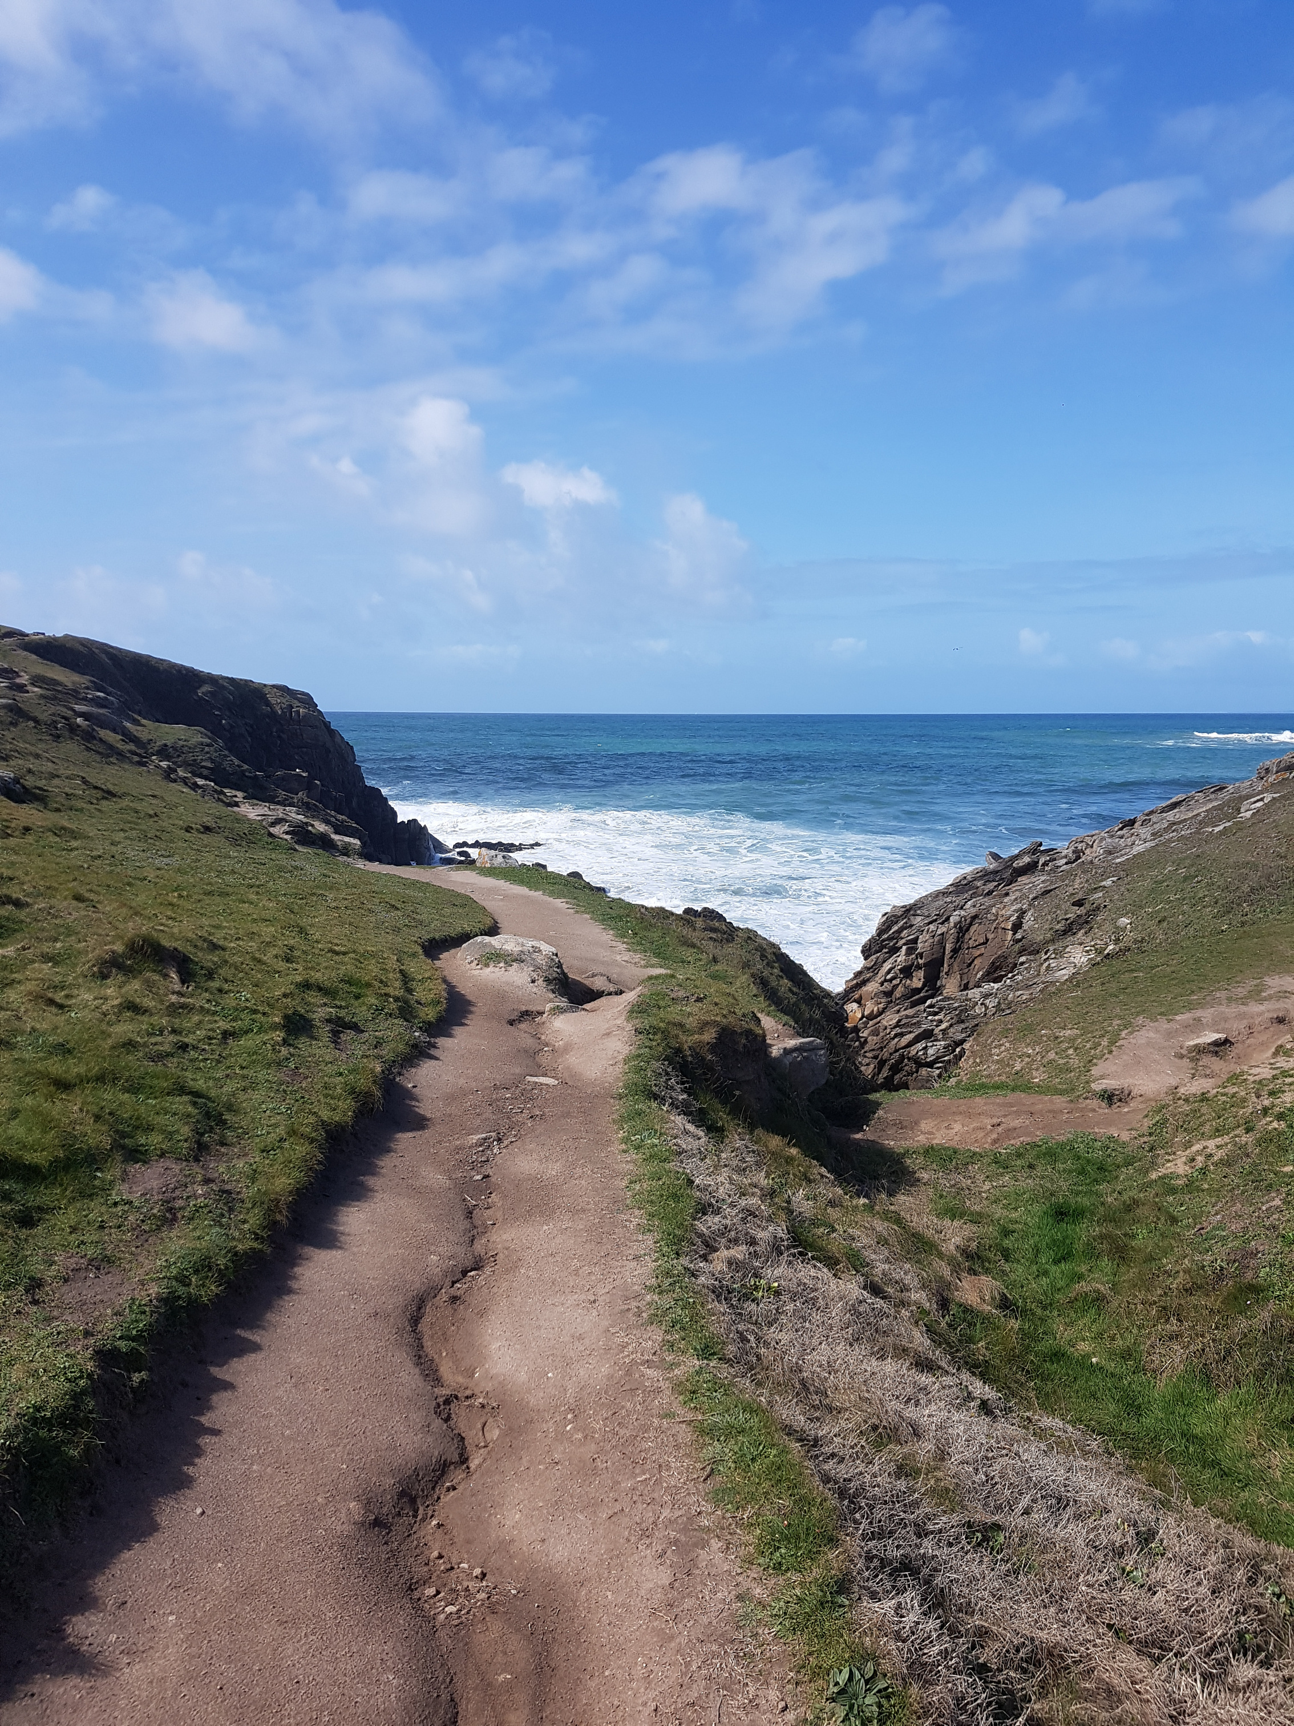
„Wenn ein Mensch gesund sein möchte, muss er sich zunächst fragen,
ob er bereit ist, die Gründe für seine Krankheit zu beseitigen.
Nur dann ist es möglich, ihm zu helfen.“
-Hippokrates-
Notes:
Hier eine kleine, tiefe Weisheit des grossen Hippokrates, die aktueller ist, dennje.

Slide 8
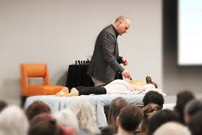
Boyd Truman
  Erfinder und Inhaber von Symphony of the Cells
  internationaler Trainer für ganzheitliche Gesundheit
  ätherischer Öl Experte mit über 27 Jahren Erfahrung
  Gründer des Life Essential Wellness Center
  Sein Ziel: bessere Balance und grössere Harmonie der verschiedenen Körpersystemen mit gezielter Unterstützung von Nahrungsmittelergänzung und therapeutischen ätherischen Ölen zu erreichen.
  Fehlendes Wohlbefinden und körperliche Disbalance entsteht nach seinem Verständnis aus zu wenig Nährstoffen und Enzymen sowie zu vielen chemischen Belastungsstoffen im Körper.
  Buchautor von diversen Gesundheitsratgebern
  www.symphonyofthecells.com
Notes:
Hier sind einige Eckdaten von Boy Truman, dem Erfinder und Inhaber von Symphonie of the cells.
...und er reist stetig um die Welt um seine hervorragende Technik den Menschen zu zeigen.

Slide 9

Was ist Symphony of the cells?
  Sammlung von 18 Anwendungstechniken.
  Für ätherische Öle mit therapeutischem Qualitätsstandard (CPTG).
  Soll körperliche (Körperfunktionen), emotionale (fühlen) und geistige (denken) Harmonie in den Körper bringen.
  Jedes Protokoll konzentriert sich auf ein bestimmtes System.
  Ermöglicht so eine gezielte Behandlung verschiedener
Gesundheitsprobleme und -zustände.
Notes:
Symphonie of the Cells ist eine Sammlung von 18 Anwendungstechniken für ätherische Öle mit therapeutischem Qualitätsstandard (CPTG).
Symphonie of the Cells soll körperliche, emotionale und spirituelle Harmonie in den Körper bringen.
Jedes der 18 Protokolle konzentriert sich auf ein bestimmtes System und / oder einen bestimmten Bereich des Körpers, wodurch die Symptome und die Ursachen vieler Leiden und Erkrankungen gezielt angegangen werden können.

Slide 10
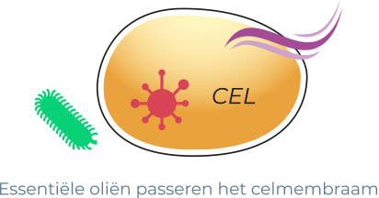
Warum der natürlichen Weg?
Wirksam
    Arbeit mit der Natur
    enthalten hundert(e) verschiedene Inhaltsstoffe für komplexe und vielseitige Möglichkeiten zur Unterstützung unserer körperlichen Gesundheit ohne Nebenwirkungen
    wir arbeiten auf zellulärer Ebene mit unserem Körper zusammen
Notes:
Warum entscheiden sich menschen für den natürlichen Weg? Hier also mit ätherischen Ölen?
.... ätherische Öle sind also zellzugänglich. Darum ist die Qualität so essentiell wichtig, damit die Sicherheit und Reinheit gewährleistet ist.

Slide 11

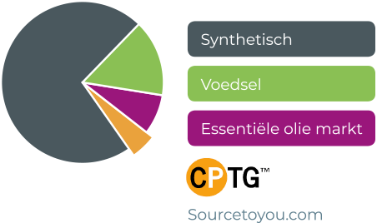
Warum doTERRA?
Reinheit
    100 % natürlich
    von unabhängigen Instituten auf Reinheit und Wirksamkeit getestet
    ohne Füllstoffe und Verunreinigungen
    zertifiziert und frei von Pestiziden und anderen chemischen Rückständen
    wirkungsvoller Nutzen für unsere Gesundheit (getesteter Grad)
    rein gewonnen – Kooperationen mit lokalen Landwirten
Wichtig: Bitte verwende für die Anwendung der Symphonie of the Cells Protokollen nur ätherische Öle mit CPTG Standard!
Notes:
Sauber gewonnen.

Slide 12
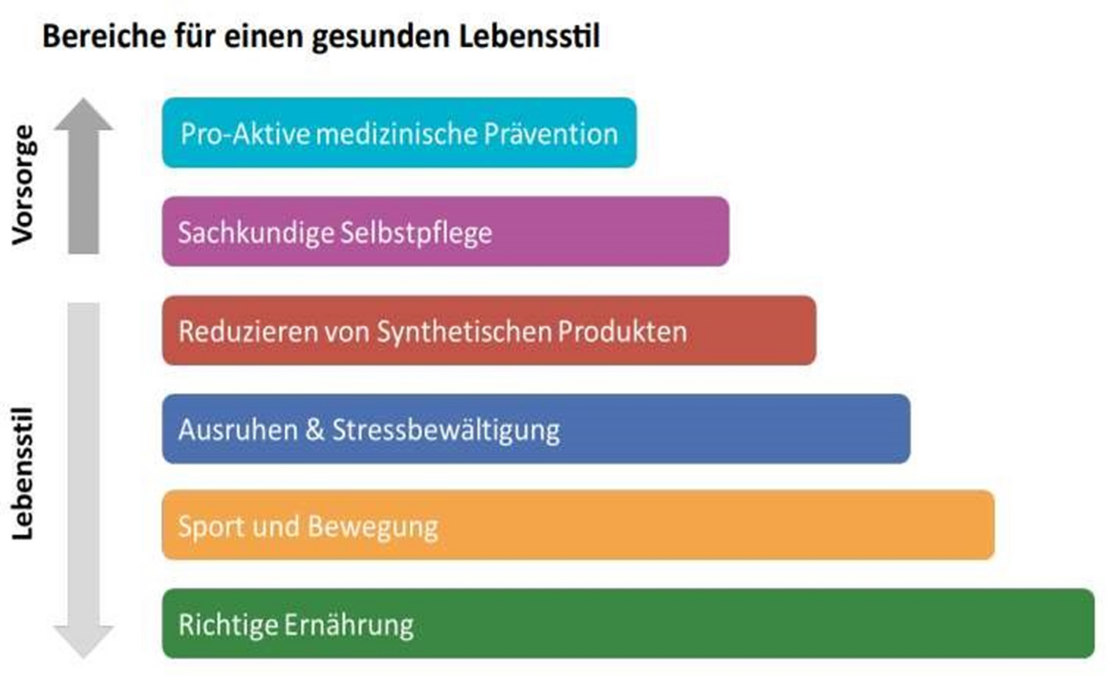
Gesundheitspyramide
Unser Arzt behandelt Symptome
Unser Körper heilt Krankheiten
(Selbstheilungskräfte)
Notes:
Giftstoffe: Parfum auf der Haut, Putzmittel, Cosmetika
Ein Mensch kommt täglich mit ca. 168 Chemikalien in Berührung!

Slide 13

Der menschliche Zahnrad verhält sich wie eine Symphonie. Es braucht die einzelnen Mitspieler für das grosse Ganze - das Wunder MENSCH.
Alle Faktoren und Systeme müssen berücksichtigt werden um ganzheitlich Gesundheit zu erreichen.
Notes:
Hier eine kleine, tiefe Weisheit des grossen Hippokrates, die aktueller ist, dennje.

Slide 14
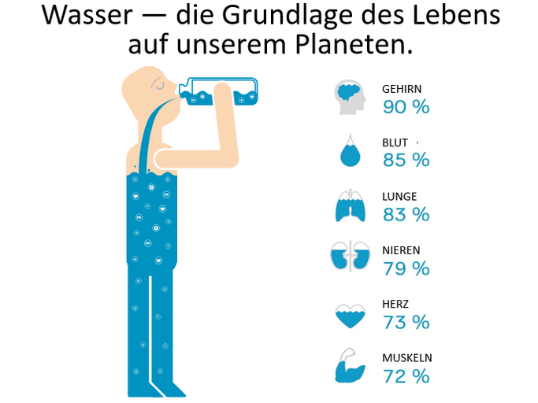
Wasser – die Grundlage des Lebens
Bild-Quelle: de.lifezone.su/dehydratation/
Notes:
Wasser ist die Kraft der Natur!
Protein + Wasser + Sauerstoff → Überleben
Augen 99%
Knochen 22%
Haut 70%
Gelenke 83 %
Leber 85 %

Slide 15
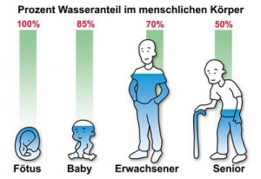
Wassergehalt im menschlichen Körper
Bild-Quelle: https://superdealsshopping.net/blogs/7-grunde-und-tipps-warum-wasser-die-losung-ist/7-grunde-und-tipps-warum-wasser-die-losung-ist-und-worauf-sie-achten-sollten
Notes:
Zusammensetzung des Körpers:
70-75% Wasser
+Karbon
+Wasserstoff
= 92-94% des Körpers!
Frauen: 55% Wassergehalt
Männer: 60% Wassergehalt
Alte Leute: 50% → Parkinson, Alzheimer und co.
Tod: 45% Wassergehalt

Slide 16
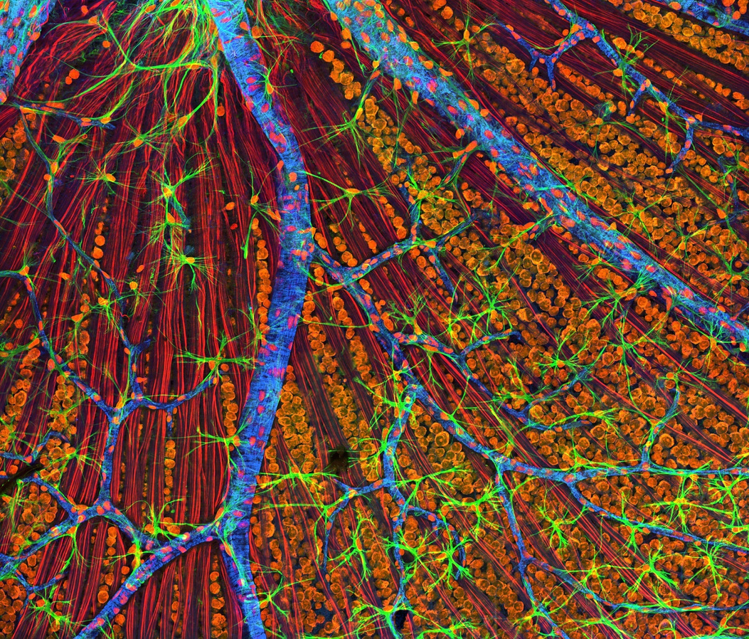
Unsere Nerven sind wie Elektrizität
  Unser Nervensystem ist wie Elektrizität.
  Jedes einzelne Öl führt eine Entgiftung im Körper, durch die Zufuhr von Sauerstoff, durch.
  Alle künstlichen Giftstoffe werden rausgeschafft.
  Wasser leitet Elektrizität.
Notes:
Boyd Truman
«Wir behandeln unseren Körper wie einen experimentellen Mechanismus statt wie einen elektrischen natürlichen Organismus»

Slide 17
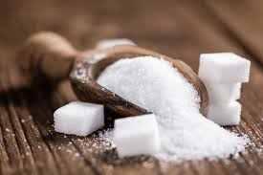
Ernährung: Zuckerproblem
  1900s: 15-20 kg pro Person pro Jahr
  1980s: 30-32 kg pro Person pro Jahr
  Heute: 39-45 kg pro Person pro Jahr!
  Zucker ist ein Nervengift
  Zucker schaltet unsere Elektrizität im Körper aus.
Notes:
Zucker ist überall versteckt.
Beispiel auch Brotaufstrich natürlich. èberall Rohrohrzucker, Agavendicksaft, Traubensaft
Maltodextrin, Dextrose,

Slide 18
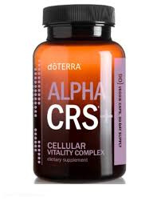

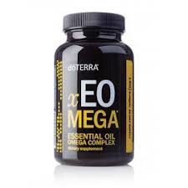
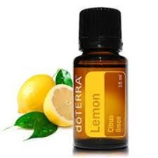

Tägliche Nährstoffversorgung
  reduziert oxidativer Stress
  gesunde Mitochondrien
  Energieproduktion
  massiver Detox!
  Gehirn
  Herz
  Leber
  Immunboost
  Verdauung
  Verdauung
  Leberfunktion
  Fettverdauung
  gesunde Nährstoffaufnahme
  Entgiftung
  Anregung Stoffwechsel
  Grapefruit, Wild Orange, Tangerine enthalten 95% pure Limonene!
Rund 50% aller Krankheiten werden zurück gehen, wenn der Körper täglich optimal versorgt und entgiftet wird!
Notes:
Terrazyme bei Ekzemen oder Milchprodukteallergie verwenden. Es enthält Lactase, das hilft, die Lactose aufzuspalten.
Unbedingt auch für stillende Mütter zu empfehlen, insbesondere, wenn ihre Babies Ekzeme haben.

Slide 19
Boyd Empfehlung
Zitat: “Unser Körper wird sich weitgehend selbst erholen können, wenn wir konsequent die folgende tägliche Routine einhalten:
  2-3 Liter stilles Wasser trinken am Tag
  LLV täglich einnehmen
  TerraZyme zu den Mahlzeiten
  Lemon oder andere Zitrusöle im Wasser trinken

Slide 20
Entgiftung und SOC
Die Anwendung von Symphony of the Cells Protokollen hilft dem Körper und den Organen bei der Entgiftung!

Slide 21
Protokolle des Symphony of the Cells
21 Protokolle
  Herz-Kreislauf
  zelluläres Chi
  emotionale
  Vergebung
  Verdauung
  Hormonhaushalt
  Infektionskrankheiten
  Entzündungen
  Lymphgefäße
  Maxim
  neurologisch
  Knochen/Osteo
  Atemwege
  Solar

Slide 22
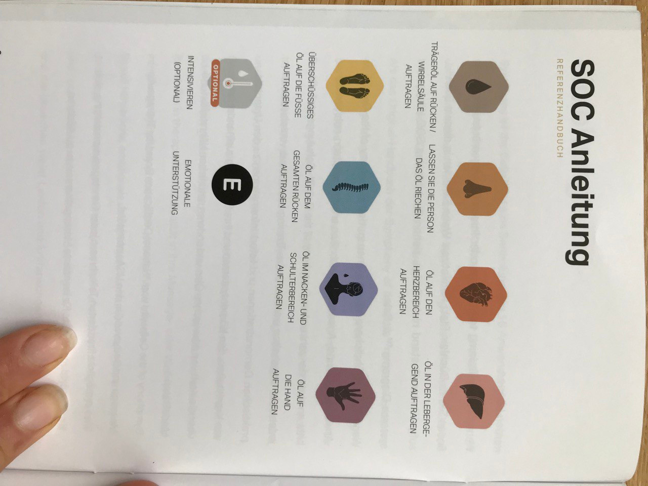
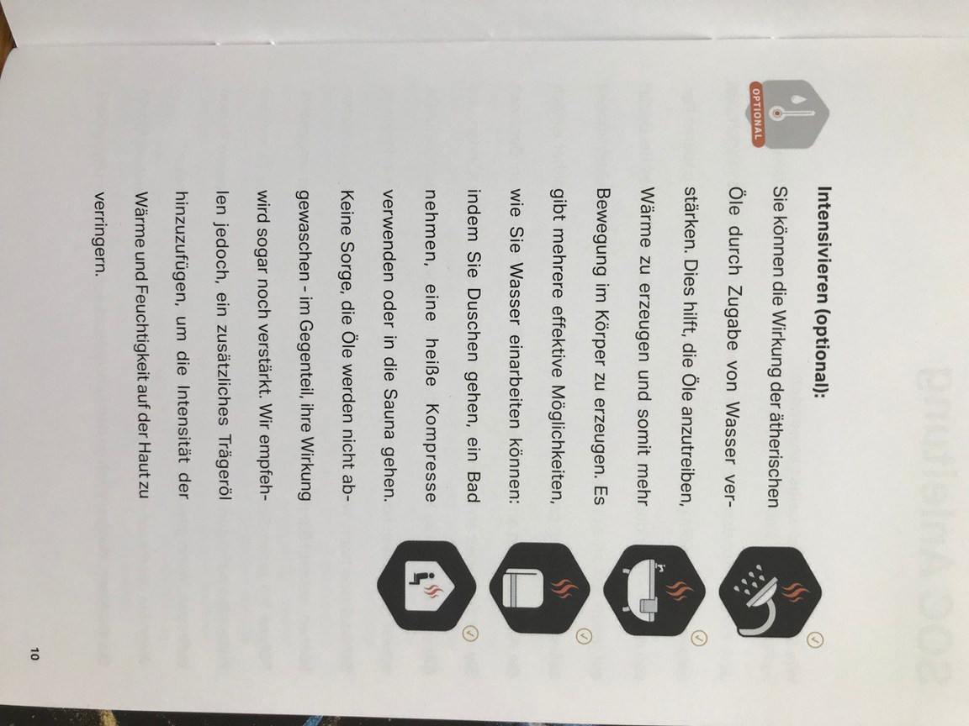
Symbolerklärung

Slide 23
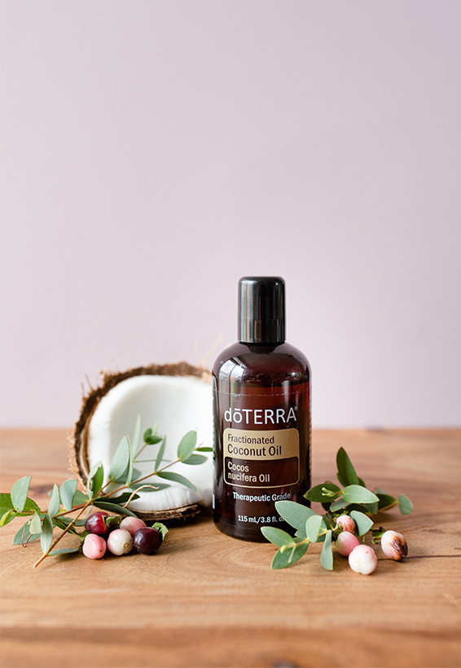

Slide 24
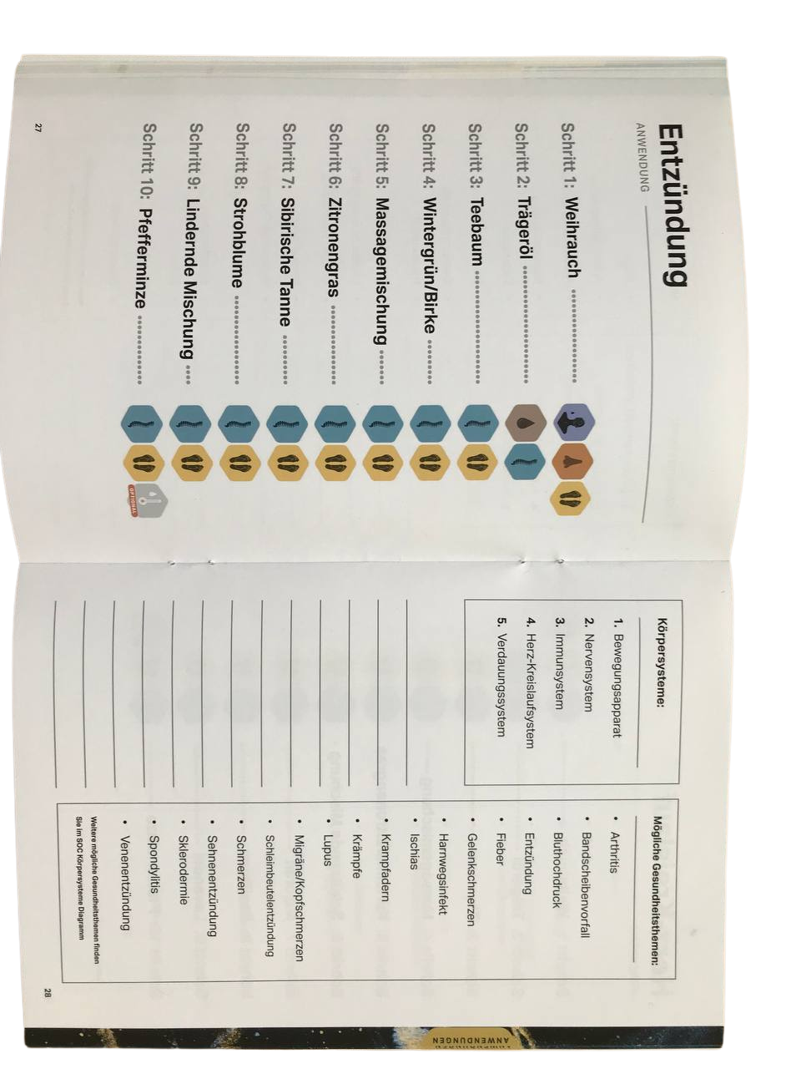
Anwendungserklärung
Notes:
Zum Beispiel das Protokoll Entzündungen:
Ich schaue mir zuerst die möglichen Gesundheitsthemen an:
Arthritis
Entzündungen
Gelenkschmerzen
Krampfadern
Kopfschmerzen
Sehnenentzündung
usw
ja, das passt.
Ich sehe die betroffenen Körpersysteme und auf der linken Seite dann das Protokoll und die Öle, die ich brauche. Und nach den Symbolen sehe ich, wie sie angewendet werden.

Slide 25
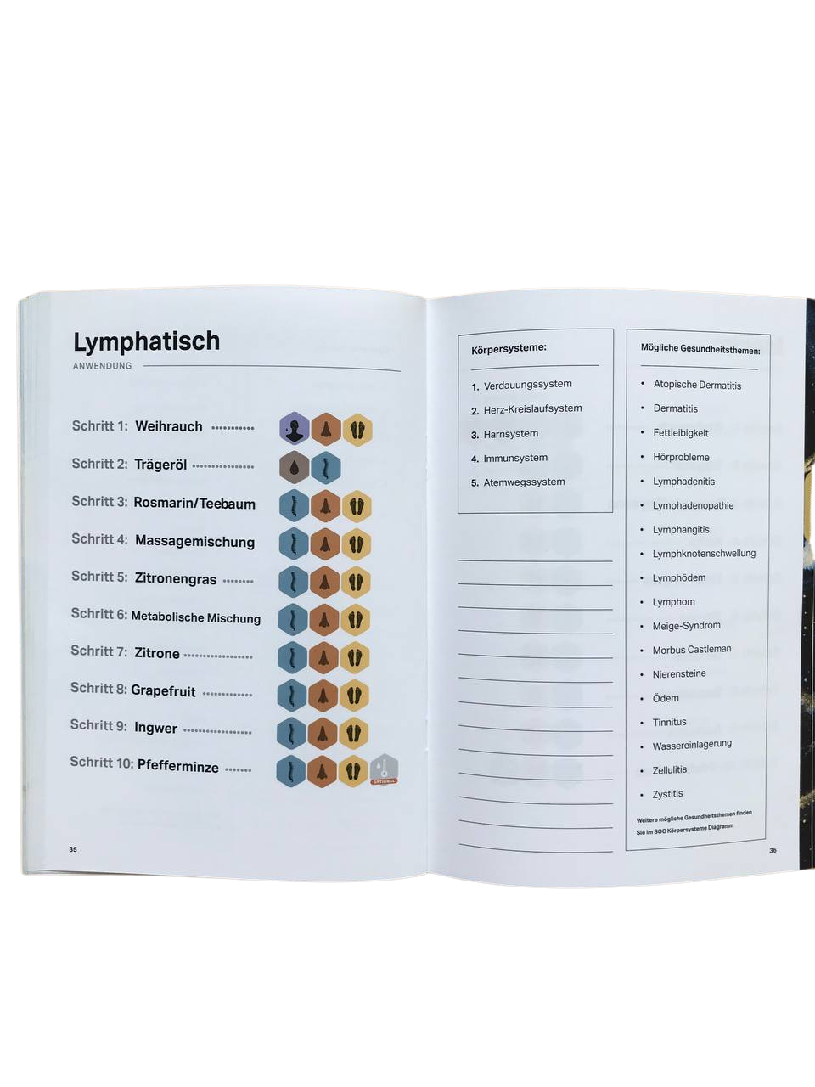
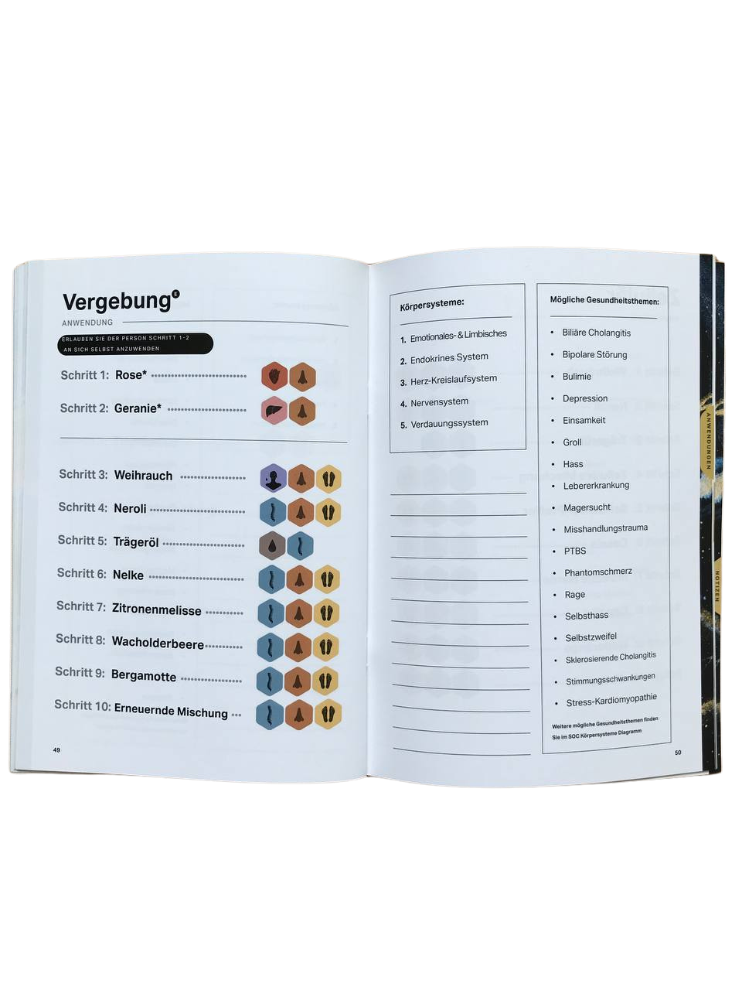
Anwendungserklärung
Notes:
Zum Beispiel das Protokoll Entzündungen:
Ich schaue mir zuerst die möglichen Gesundheitsthemen an:
Arthritis
Entzündungen
Gelenkschmerzen
Krampfadern
Kopfschmerzen
Sehnenentzündung
usw
ja, das passt.
Ich sehe die betroffenen Körpersysteme und auf der linken Seite dann das Protokoll und die Öle, die ich brauche. Und nach den Symbolen sehe ich, wie sie angewendet werden.

Slide 26
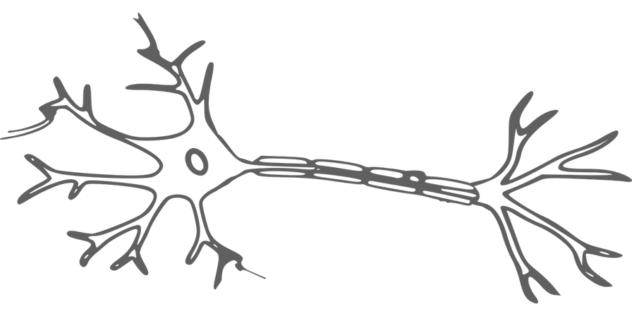
Warum auf Rücken und Füssen auftragen?
  Rücken und Füsse haben die grösste Anzahl Nerven
  die Spinalflüssigkeit fliesst durch Gehirn und Wirbelsäule bis in die Hüfte
  Hände und Arme sind mit der Halswirbelsäule verbunden
  durch die Nerven im Rücken können die Öle mit den Organen kommunizieren

Slide 27
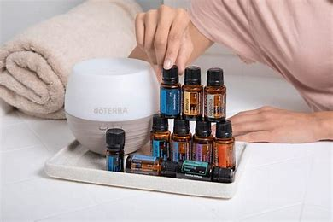
Regelmässigkeit der Anwendung
Proaktiver Ansatz bei guter Gesundheit:
  Anwendung 2-3x pro Monat
Bei gegenwärtigen Problemen:
  Anwendung 2-3x pro Woche
Nach 1-2 Wochen zum proaktiven
Ansatz Wechseln

Slide 28
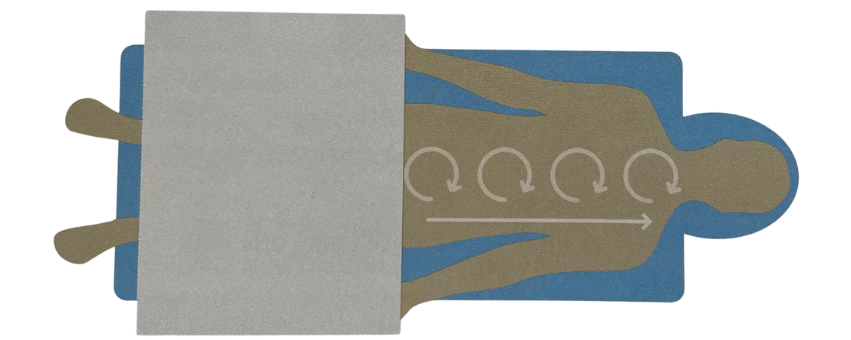
Anwendungstechnik
  Den Anwendungssymbolen Schritt für Schritt folgen.
  Bei Schritten mit scharfen/ heissen Ölen (Nelke, Oregano, Thymian) immer genügend FCO auftragen.
  Die Dosierung der Tropfen gegebenenfalls verringern.
  Die Öle Schrittweise im Uhrzeigersinn vom unteren Rücken bis zur Schädelbasis auftragen.
  Wichtig: alle Schritte ausführen, um ein bestimmtes Protokoll aufzutragen.
Nach einer Anwendung ist es sinnvoll, 10 Minuten zu ruhen.

Slide 29
Zu verwendende Tropfenmenge
Grundsatz:
  Immer genügend FCO auf dem Rücken verteilen!
  Bei Erwachsenen 1-3 Tr pro Öl
  Bei Senioren 1-2 Tr pro Öl
  Bei Kindern 1-2 Tr pro Öl
  Wie immer gilt: weniger ist mehr – dafür regelmässig!

Slide 30
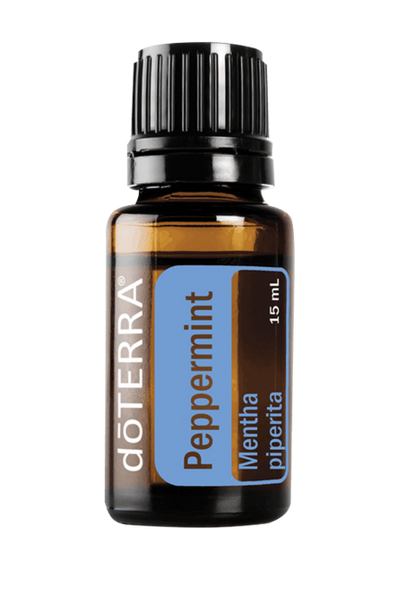
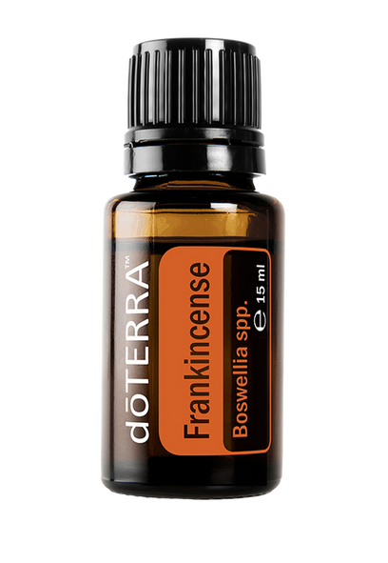
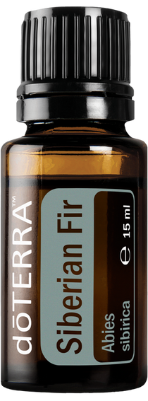

Das Grundprinzip der Protokolle
Notes:
Zuerst wird immer Weihrauch auf den Nacken und Schulterbereich aufgetragen. Weihrauch ist die perfekte Grundlage, denn es hat den verstärkenden Effekt für die Öle, die danach kommen.
Pfefferminze, Grüne Minze oder Sibirische Fichte macht immer den Schluss. Denn es hat eine aktivierende Wirkung.

Slide 31
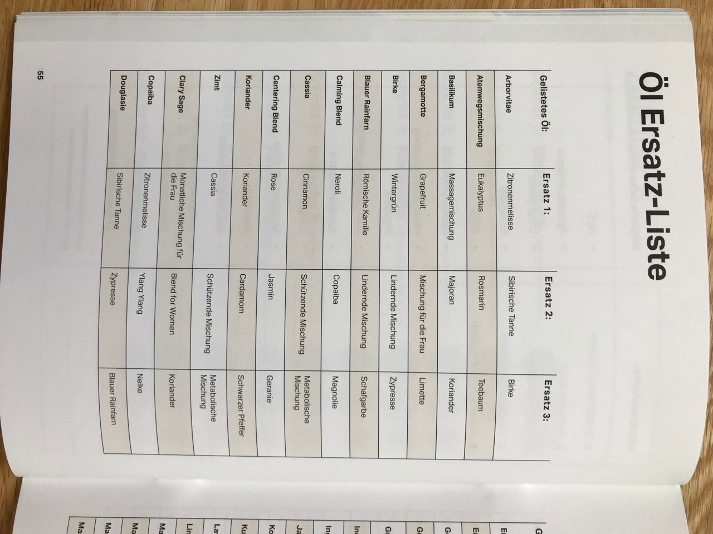
Du hast ein Öl nicht?
Weiter hinten im Buch findest Du eine Übersicht mit 3 Alternativen für die naheliegendste Wahl des Öls, welches Du ersetzen möchtest.
Notes:
Zum Beispiel fehlt dir die Atemwegsmischung AIr, dann kannst Du Eukalyptus oder Rosmarin oder Teebaum verwenden.

Slide 32
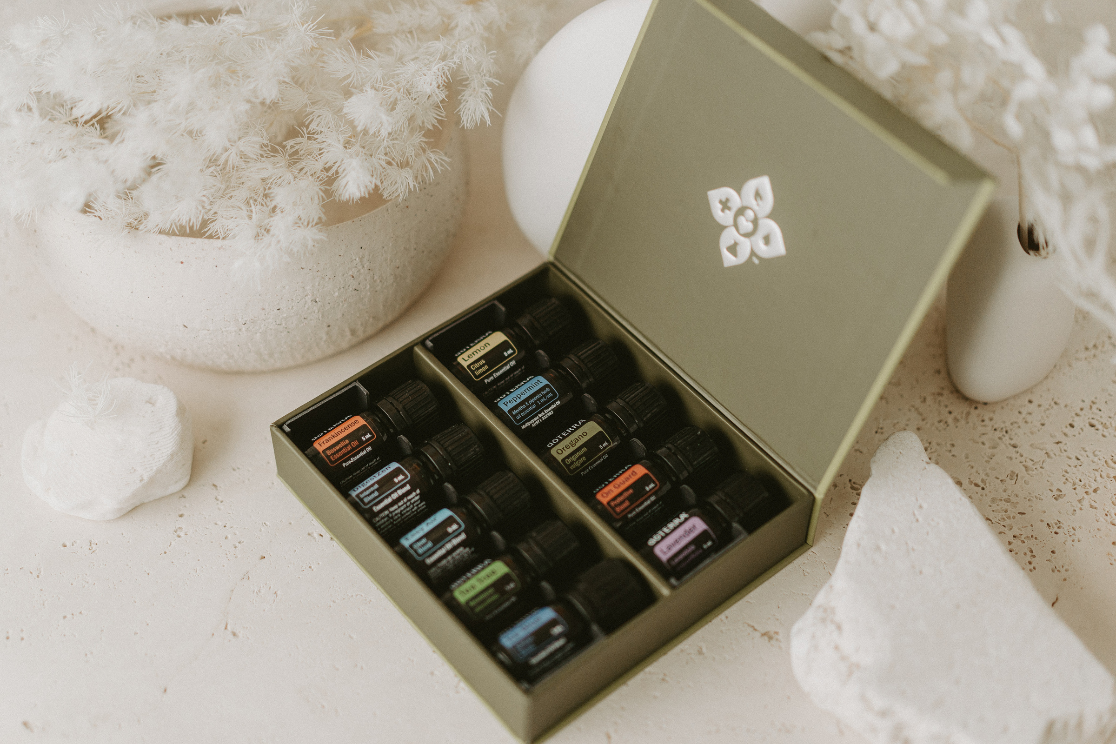
Notes:
Schon mit Deinem Starterset kannst Du ein Protokoll durchführen.

Slide 33
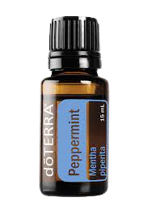
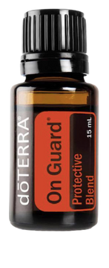
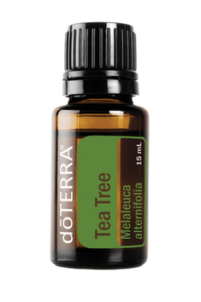
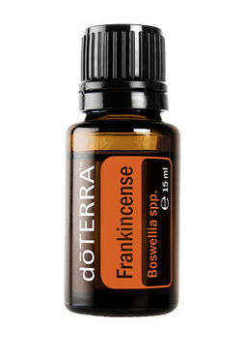
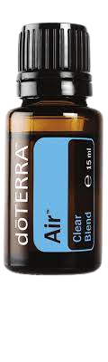
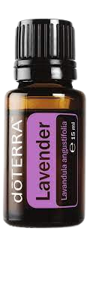
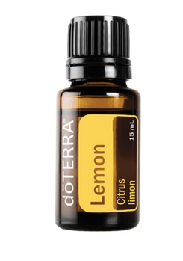
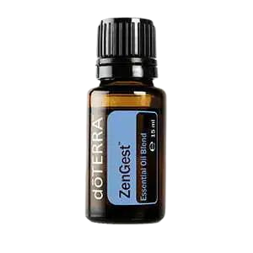
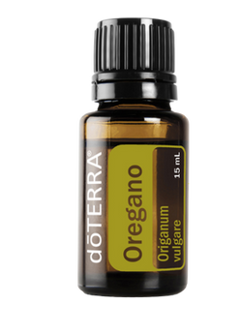
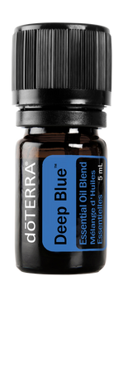
Fokus
Immunsystem
Pilz
Zellgesundheit
Optimale Atmung
Tiefere Entspannung und Schlaf
Entgiftung
Darm-gesundheit
Wirksam bei unerwüschten inneren Besuchern
Erholung und Schmerzen

Slide 34
Basisprotokoll: aus dem Starterkit
  Weihrauch
  FCO
  Oregano
  ZenGest
  Lemon
  Teebaum
  Onguard
  Peppermint
  Öle in dieser Reihenfolge auf den Rücken auftragen.
Körpersysteme:
  Verdauungssystem
  Immunsystem
  Harnsystem
  Herz-Kreislaufsysstem
Gesundheitsthemen:
  Saisonales
  Halsthemen
  Verdauungsthemen
  ...

Slide 35
Detoxing! Entgiftungserscheinungen
  Nach der Anwendung von SOC können Entgiftungserscheinungen auftreten: Übelkeit, Durchfall, Unwohlsein, emotionale Reaktionen, Rastlosigkeit etc.
  Informiert eure Klienten im Vorfeld darüber!
  Unterstütze den Körper bei der Entgiftung indem du vor und nach der Anwendung ein Glas Wasser mit 1-2 tr Lemon oder Wild Orange trinkst.
  Tägliche Nahrungsmittelergänzung, Terrazyme und Zitronenöle innerlich eingenommen unterstützen den Entgiftungsprozess und spenden dem Körper Energie.

Slide 36
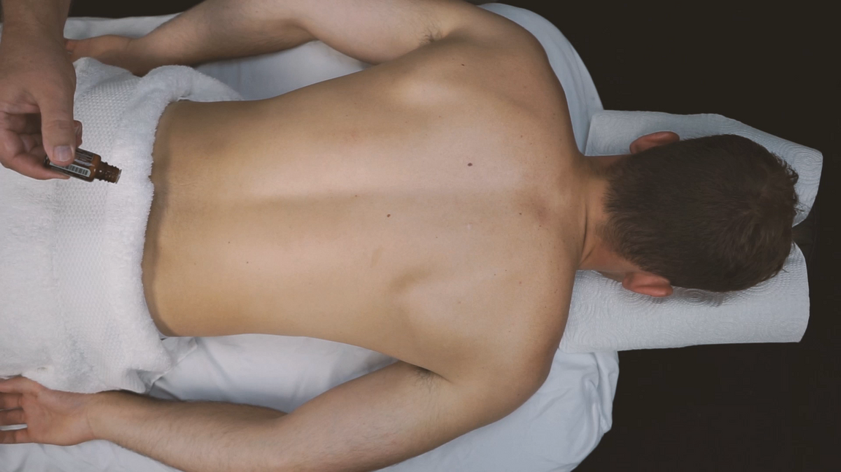
Auftragen von ätherischen Ölen
  Lass die Tropfen immer aus der Flasche tropfen.
  Bitte nicht die Flaschenöffnung auf die Haut drücken.
  Wenn du mit Roll-on arbeitest: nie auf Stellen auftragen, wo andere Öle bereits angewendet wurden.
  Nutze dafür eine freie Handfläche.
Bild-Quelle: www.symphonyofthecells.com/journal

Slide 37
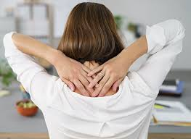
Selbstanwendung - ja, das geht
  oberer Nacken, unterer Rücken, Schultern
  Fussohlen abstreichen
“Es geht nicht um Perfektion, sondern um die Wirkstoffe in den Körper zu bringen.”

Slide 38

Zu Beachten!
  Bitte beachte die mögliche Interaktionen mit Medikamenteneinnahme (insbesondere bei innerlicher Anwendung)
  8-Tung bei Bluthochdruck mit Thymian und Rosmarin
  8-Tung bei Blutverdünner Wintergreen (äusserliche Anwendung), Cassia, Zimt, Nelke, Fenchel, Majoram, Oregano, Thymian, Patchouli insbesondere bei innerlicher Einnahme - hemmt Thrombozyten adhasivität und intensiviert die Blutverdünnung.
  Anwendung während Chemo und Bestrahlung
Notes:
Bluthochdruck: Vorsicht mit Rosmarin und Thymian.
Blutverdünner: Vorsicht mit der Anwendung von Wintergreen, Cassia, Zimt, Nelke, Fenchel, Majoram
Anwendung während Chemo & Bestrahlung:
Keine Öle, erst danach
Oder Entscheid für Öl statt Chemo
1 Tr. Auf Füsse oder in Wasser trinken pro Tag i.o.

Slide 39




Bei Fragen – weitere Hilfestellungen
  Persönliche Beraterin / Berater
  Schulungen / Online
  EO Guide App
  Telegram-Experten-Gruppen
  Facebook-Gruppe
  Instagram
  Verschiedene Literatur

Slide 40
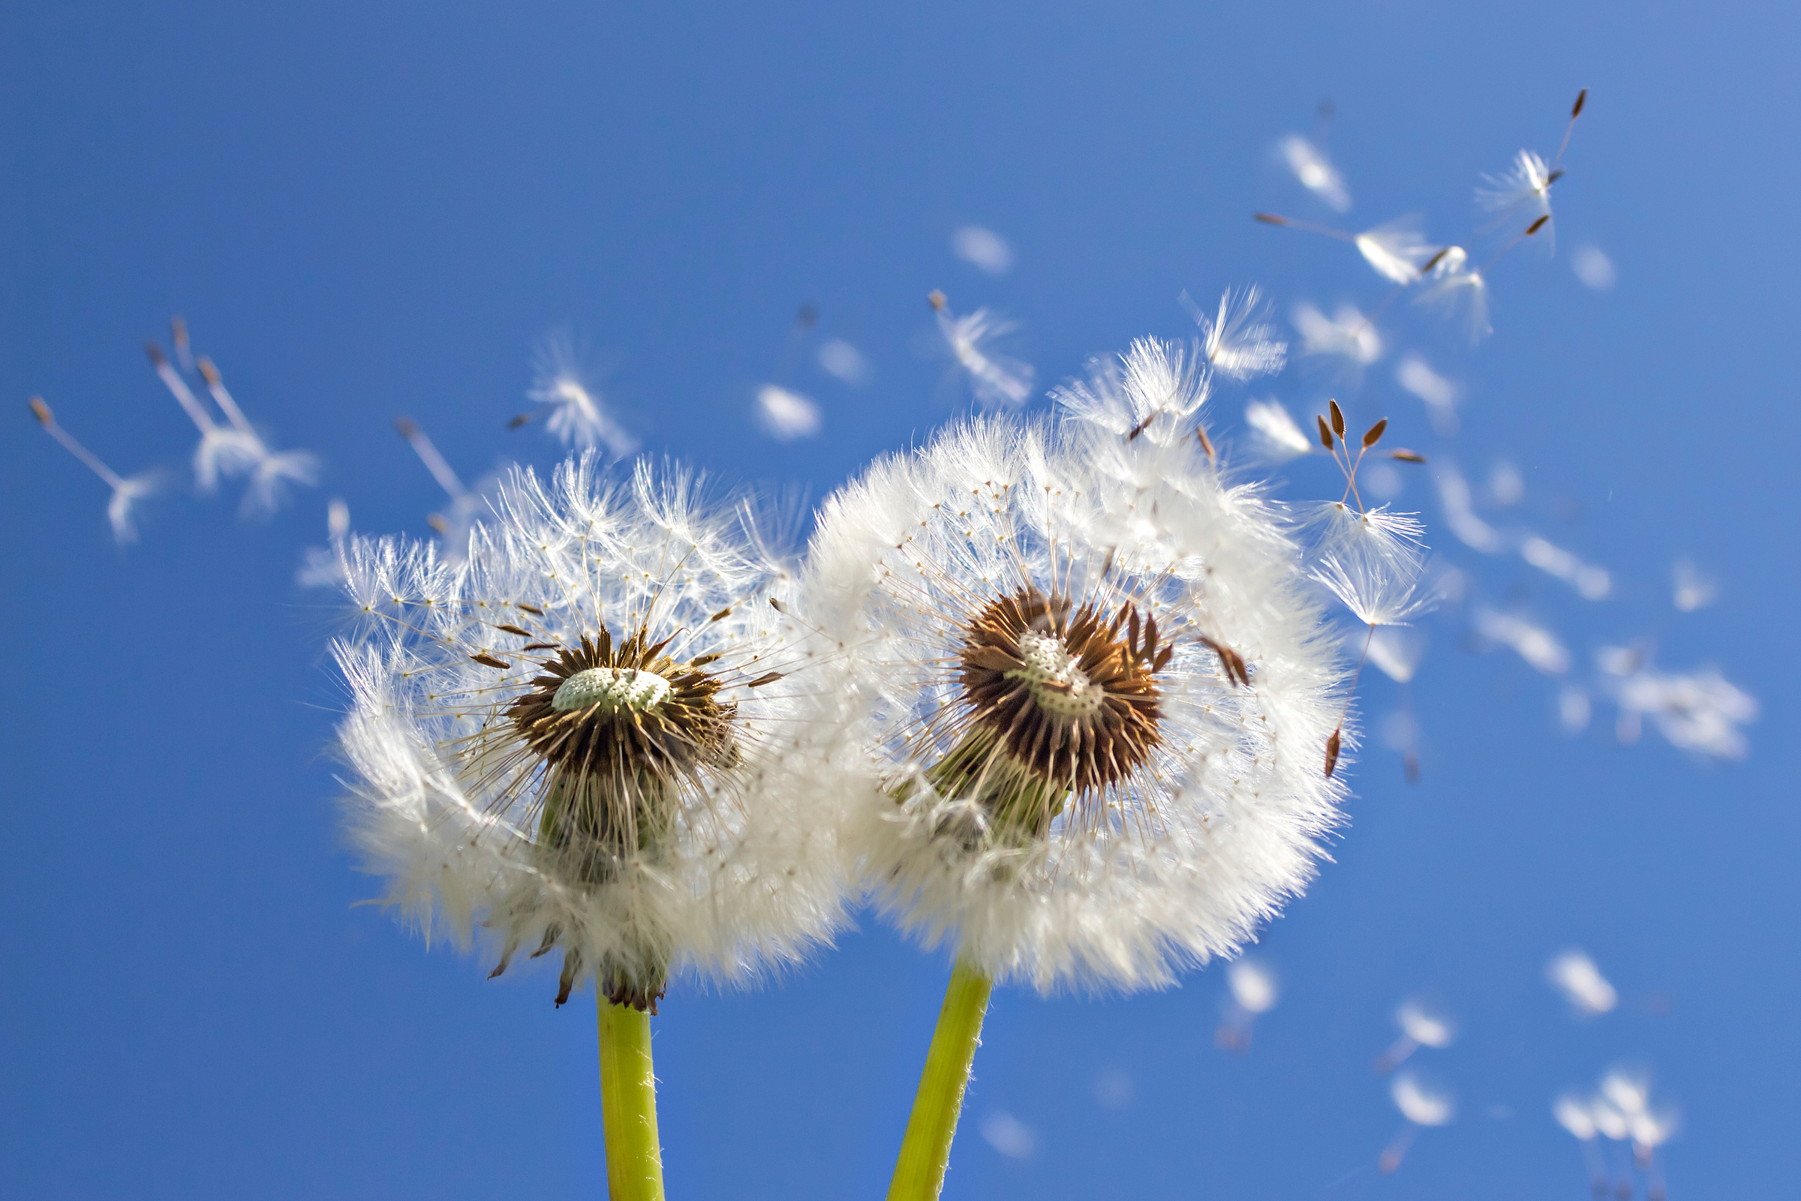
Viel Spass und vielen Dank,
dass Du da warst.
Notes:
An dieser Stelle noch ein Tipp von mir:
Lass Dir von Deinem Kind oder Partner eine Soc anwendung machen oder gib sie Deinen Liebsten. Baut sie als Euer gemütliches Sonntagsritual ein. Es ist einfach wunderbar, wie es auch Beziehungen durch Berührungen stärkt, Wohlbefinden und Liebe stärkt.

